Slide 1

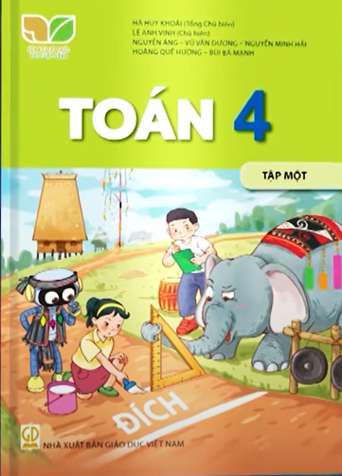








Chuẩn bị
Thứ … wgàǀ … κánƑ 9 wăm 2023
TǨn:
Số chẵn, số Δɕ
Notes:
Thầy cô thay thứ ngày vào sao cho phù hợp nhé!
Nên HD HS tự cân đối hình thức trình bày sao cho đảm bảo thẩm mĩ thầy cô nhé, đừng quá máy móc việc lùi bao nhiêu ô

Slide 2

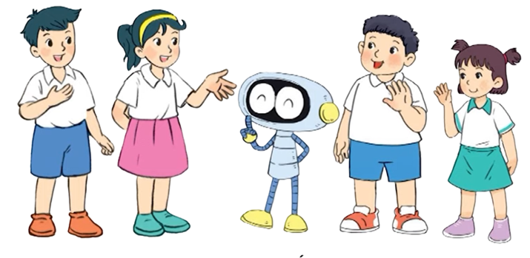
TOÁN 4
Kho ppt Phan Linh_0916.604.268
Notes:
Tác giả bộ ppt Toán + Tiếng Việt các lớp 1, 2, 3: Phan Thị Linh – Đà Nẵng
Sđt lh: 0916.604.268
+ Zalo: 0916.604.268
+ Facebook cá nhân: https://www.facebook.com/nhilinh.phan/
+ Nhóm chia sẻ tài liệu: https://www.facebook.com/groups/443096903751589
Hãy liên hệ chính chủ sản phẩm để được hỗ trợ và đồng hành trong suốt năm học nhé!

Slide 3


Khởi động

Slide 4
TRÒ CHƠI TRUYỀN ĐIỆN
Team
Số lẻ
Team
Số lẻ
Một bạn đọc một số lẻ (hoặc số chẵn) bất kì rồi chỉ định bạn tiếp theo đọc số lẻ/chẵn liền kề. Cứ nối tiếp nhau như vậy cho đến khi giáo viên yêu cầu dừng lại. Đội nào có bạn nói vấp hoặc ngưng lại quá 3 giây thì thua cuộc.

Slide 5

CHỦ ĐỀ 1:
ÔN TẬP VÀ BỔ SUNG
BÀI 3:
SỐ CHẴN, SỐ LẺ
(tiết 2)
Notes:
Tác giả bộ ppt Toán + Tiếng Việt các lớp 1, 2, 3: Phan Thị Linh – Đà Nẵng
Sđt lh: 0916.604.268
+ Zalo: 0916.604.268
+ Facebook cá nhân: https://www.facebook.com/nhilinh.phan/
+ Nhóm chia sẻ tài liệu: https://www.facebook.com/groups/443096903751589
Hãy liên hệ chính chủ sản phẩm để được hỗ trợ và đồng hành trong suốt năm học nhé!

Slide 6


Luyện tập

Slide 7
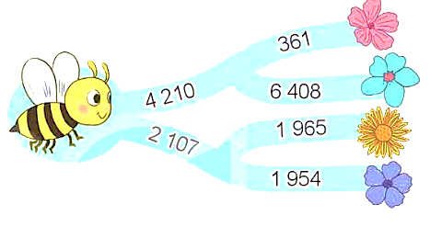
1. Con ong bay đến bông hoa màu nào nếu:
a) Con ong bay theo đường ghi các số chẵn?
b) Con ong bay theo đường ghi các số lẻ?
Notes:
GV nhắc lại dấu hiệu nhận biết số chẵn số lẻ
Kho ppt Phan Linh_0916.604.268
Zalo: 0916.604.268
Nhóm chia sẻ tài liệu: https://www.facebook.com/groups/443096903751589

Slide 8
1. Con ong bay đến bông hoa màu nào nếu:
a) Con ong bay theo đường ghi các số chẵn?
Notes:
GV nhắc lại dấu hiệu nhận biết số chẵn số lẻ
Kho ppt Phan Linh_0916.604.268
Zalo: 0916.604.268
Nhóm chia sẻ tài liệu: https://www.facebook.com/groups/443096903751589

Slide 9
1. Con ong bay đến bông hoa màu nào nếu:
b) Con ong bay theo đường ghi các số lẻ?
Notes:
GV nhắc lại dấu hiệu nhận biết số chẵn số lẻ
Kho ppt Phan Linh_0916.604.268
Zalo: 0916.604.268
Nhóm chia sẻ tài liệu: https://www.facebook.com/groups/443096903751589

Slide 10
2. Nêu số nhà còn thiếu.
a) Bên dãy số chẵn:
116
118
120
122
124
126
?
?
?
a) Bên dãy số lẻ:
117
119
121
123
125
127
?
?
?

Slide 11
3. a) Số?
Biết 116 và 118 là hai số chẵn liên tiếp. Hai số chẵn liên tiếp hơn kém nhau 2 đơn vị.
Biết 117 và 119 là hai số lẻ liên tiếp. Hai số lẻ liên tiếp hơn kém nhau 2 đơn vị.
?
?
b)
Nêu tiếp các số chẵn để được ba số chẵn liên tiếp:
Nêu tiếp các số lẻ để được ba số lẻ liên tiếp:
78
80
82
?
?
67
69
71
?
?
Notes:
Kho ppt Phan Linh_0916.604.268
Zalo: 0916.604.268
Nhóm chia sẻ tài liệu: https://www.facebook.com/groups/443096903751589
Thầy cô hãy liên hệ chính chủ sản phẩm để được đồng hành, hỗ trợ nhé!

Slide 12
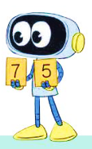
4. Từ hai trong ba thẻ số , , , hãy lập tất cả các số chẵn và các số lẻ có hai chữ số.
7
4
5
Số lẻ:
74
54
Số chẵn:
75
57
47
45
Notes:
Kho ppt Phan Linh_0916.604.268
Zalo: 0916.604.268
Nhóm chia sẻ tài liệu: https://www.facebook.com/groups/443096903751589
Thầy cô hãy liên hệ chính chủ sản phẩm để được đồng hành, hỗ trợ nhé!

Slide 13


Notes:
Phần mở rông, vận dụng này GV linh động tổ chứ hay không, tuỳ vào nội dung bài học và thời lượng tiết học. Nếu bài học k có nd nào phù hợp vận dụng hoặc thời gian không đủ thì có thể bỏ qua ạ
Kho ppt Phan Linh_0916.604.268
Zalo: 0916.604.268
Nhóm chia sẻ tài liệu: https://www.facebook.com/groups/443096903751589

Slide 14


Notes:
Kho ppt Phan Linh_0916.604.268
Zalo: 0916.604.268
Nhóm chia sẻ tài liệu: https://www.facebook.com/groups/443096903751589

